Slide 1





Chào mừng quý thầy cô và các bạn học sinh đến với tiết âm nhạc

Slide 2

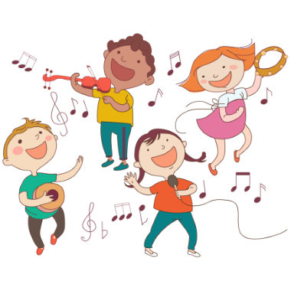

TIẾT 16
ÔN TẬP CUỐI HK1 (TIẾT 1)

Slide 3
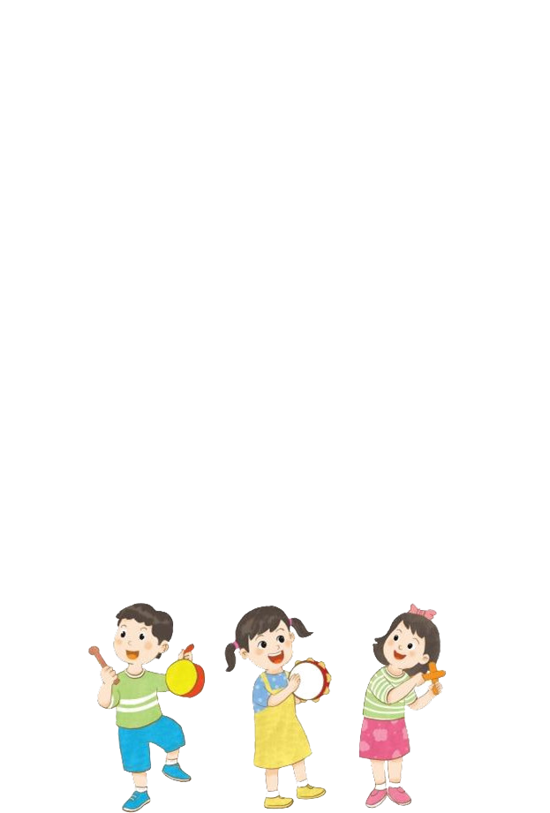

1. Vận động cơ thể theo nhịp bài hát Vui đến trường
Nhún người trái phải theo nhịp chia đôi bài nghe nhạc
X X X X

Slide 4

2. Gõ đệm theo hình tiết tấu bài hát Múa sư tử thật là vui
HD tập gõ thuần thục hình tiết tấu chung bài hát Múa sư tử thật là vui : các nốt móc đơn gõ vào tang trống (tiếng cắc), các nốt đen gõ lên bề mặt của trống(tiếng tùng).
Ứng dụng vào bài
Cắc tùng tùng tùng cắc cắc tùng tùng tùng ….(lặp lại)

Slide 5

3.Gõ hoặc vỗ tay theo hình tiết tấu
Mẫu 1
– Nghe mẫu gõ đệm tiết tấu bằng trống con sau đó HD HS thể hiện hình tiết tấu đúng tính chất mạnh – nhẹ của nhịp 2/4. Gõ nhanh – chậm theo cảm xúc cá nhân.

Slide 6

Mẫu 2
-Vỗ tay theo mẫu tiết tấu 2 đúng tính chất mạnh – nhẹ, nhẹ của nhịp 3/4. Gõ to – nhỏ; nhanh – chậm

Slide 7


Giáo dục-củng cố-dặn dò

